Slide 1



Werken aan
AI-geletterdheid

Slide 2
Zo gebruik je deze PowerPoint
Let op: verwijder deze dia voor gebruik
Deze PowerPoint helpt je om in 75 minuten de ontwikkelbehoeften rond AI-geletterdheid in kaart te brengen en te prioriteren, als basis voor passende, verdere professionalisering van het team.
Verspreid het raamwerk AI-geletterdheid voorafgaand aan de bijeenkomst in het team.
Je kunt het programma afhankelijk van beschikbare tijd en kennis aanpassen of uitbreiden.
Bij enkele dia’s vind je een toelichting op de dia in de notities. Je kunt de notities weergeven door in de onderste balk van PowerPoint te klikken op notities.
In een aantal dia's zijn animaties verwerkt. Gebruik deze PowerPoint in presentatiemodus om alle informatie te zien.

Slide 3
Programma
Inleiding en doelen 05 minuten
Wat is AI-geletterdheid? 15 minuten
In gesprek over AI-geletterdheid 30 minuten
Welke stappen hebben we nog te zetten? 20 minuten
Vervolgstappen 05 minuten

Slide 4
Inleiding
Notes:
Het raamwerk voor AI-geletterdheid dat we hier presenteren, is ontwikkeld in samenwerking met Npuls en bouwt voort op het AI-GO-raamwerk voor het middelbaar beroepsonderwijs, hoger onderwijs en wetenschappelijk onderwijs. AI-GO is gebaseerd op een uitgebreide umbrella review van wetenschappelijke literatuur, aangevuld met praktijkvoorbeelden en feedback van onderwijsprofessionals. Voor het funderend onderwijs is dit raamwerk vervolgens vertaald en verder uitgewerkt in samenwerking met onderwijsprofessionals, zodat het aansluit bij de context en praktijk van het primair en voortgezet onderwijs.
Het belang van AI-geletterdheid is vastgelegd in de Europese AI-verordening (AI Act). Organisaties die AI-systemen gebruiken, moeten ervoor zorgen dat medewerkers die hiermee werken of ermee te maken krijgen, beschikken over een passend niveau van AI-geletterdheid. Voor scholen betekent dit dat zij de ontwikkeling van AI-geletterdheid van alle medewerkers moeten ondersteunen. Dat geldt dus niet alleen voor leraren, maar ook voor schoolleiders en onderwijsondersteunend personeel.
Daarom is het belangrijk om AI-geletterdheid niet alleen individueel te ontwikkelen, maar er ook als team over in gesprek te gaan. Zo ontstaat een gezamenlijke basis voor bewuste en verantwoorde keuzes over de inzet van AI in de school.
Meer informatie over de AI-verordening en wat deze betekent voor scholen is te vinden op: Voldoen aan de AI-verordening - Kennisnet

Slide 5
Doelen
Aan het eind van deze bijeenkomst:
Weet iedereen wat AI-geletterdheid inhoudt en waarom het belangrijk is om hieraan te werken.
Heeft iedereen de eigen kennis en vaardigheden op het basisniveau van AI-geletterdheid verkend en hierover het gesprek gevoerd.
Hebben we een beeld van de stappen die we als team nog te zetten hebben.

Slide 6
Wat is AI-geletterdheid?
AI-geletterdheid is:
de kennis, vaardigheden en houding
die je nodig hebt om kritisch, effectief
en verantwoord om te gaan met AI,
met oog voor de impact van AI op jezelf,
de ander en de samenleving.
Notes:
Deze definitie is gebaseerd op de definitie die wordt gehanteerd in AI-GO.

Slide 7
Waarom is AI-geletterdheid zo belangrijk?
We moeten leerlingen toerusten om te leven, leren en deelnemen aan een samenleving waarvan technologie zoals AI een vanzelfsprekend onderdeel uitmaakt.
We hebben meer kennis en vaardigheden nodig om hen daarbij te begeleiden.
We moeten ook onszelf op dit punt ontwikkelen.

Slide 8
“ Je hoeft AI niet bewust
te gebruiken om ermee
te maken te krijgen.”
Notes:
Je kunt ervoor kiezen om zelf geen AI te gebruiken. Je kunt er niet voor kiezen om er niets mee te doen. AI maakt inmiddels deel uit van de dagelijkse onderwijspraktijk. Het zit in veel digitale toepassingen. Op de volgende slide komen hiervan een aantal voorbeelden voorbij.

Slide 9

AI is al verwerkt in veel toepassingen en systemen binnen de school.
AI
Zoek-
machine
AI
AI
E-mail
Whatsapp
AI
AI
AI
AI
AI
AI
AI
E-mail
Spamfilter herkent
en blokkeert
ongewenste e-mails
Presentaties
Designer geeft suggesties voor vormgeving
Adaptieve
leermiddelen
Geven feedback
passen moeilijkheid aan
Zoekmachine
AI-overzicht
en slimme zoekresultaten
Whatsapp
Geeft hulp via
tekst of spraak
Vertaalsoftware
Vertaalt tekst of gesproken taal
Roostersoftware
Berekent op basis van voorwaarden een passend rooster
AI
“Ik gebruik geen AI,
dus ik hoef er ook
niks van te weten”
AI
Presentaties
Vertaal-software
AI
AI
Adaptieve
leermiddelen
Rooster-software
9

Slide 10

AI is meer dan ChatGPT
Naast generatieve AI gebruiken scholen ook AI die patronen herkent, voorspellingen
doet of beslissingen beïnvloedt die
gevolgen kunnen hebben voor leerlingen.
Je komt AI daarom tegen in veel meer toepassingen dan alleen chatbots.
Vaak zonder dat je je ervan bewust bent
dat je AI gebruikt.

Slide 11
AI is meer dan ChatGPT
AI komt de school ook binnen via leerlingen, ouders en collega's. Daarom moeten medewerkers in de school AI kunnen herkennen en er bewust mee omgaan.
AI-geletterdheid is dus relevant voor
iedereen in de school, niet alleen voor medewerkers die chatbots, zoals
ChatGPT, gebruiken.
Notes:
AI is meer dan een chatbot en vaak niet direct herkenbaar, omdat het in veel digitale toepassingen is verwerkt. AI komt ook ongevraagd de school in via leerlingen, ouders en collega's. Daarom is het nodig dat iedere medewerker beschikt over het basisniveau AI-geletterdheid. Zodat deze AI kan herkennen, de impact ervan kan begrijpen en er professioneel mee om kan gaan.
Wil je dieper ingaan op wat generatieve AI precies is? Laat dan het filmpje zien ‘Hoe werkt deze magische machine’ dat je hier kunt vinden: Schoolafspraken over het gebruik van generatieve AI - Kennisnet

Slide 12
AI-geletterdheid en digitale geletterdheid
Hoe verhouden deze zich tot elkaar?
Digitale geletterdheid vormt de brede basis voor het omgaan met digitale technologie en digitale media.
AI-geletterdheid is een specifiek onderdeel van digitale
geletterdheid en richt zich
op het omgaan met AI-systemen.
Digitale geletterdheid
AI- geletterdheid
Notes:
In de conceptkerndoelen digitale geletterdheid heeft AI een duidelijke plek gekregen. Binnen het kerndoel 'De leerling zet digitale technologie en digitale media in' wordt AI expliciet genoemd als onderdeel van wat leerlingen leren. Wil je meer weten over hoe je met digitale en AI-geletterdheid van je leerlingen aan de slag kan? Kijk dan hier voor meer informatie: Wegwijzer digitale geletterdheid - Kennisnet

Slide 13
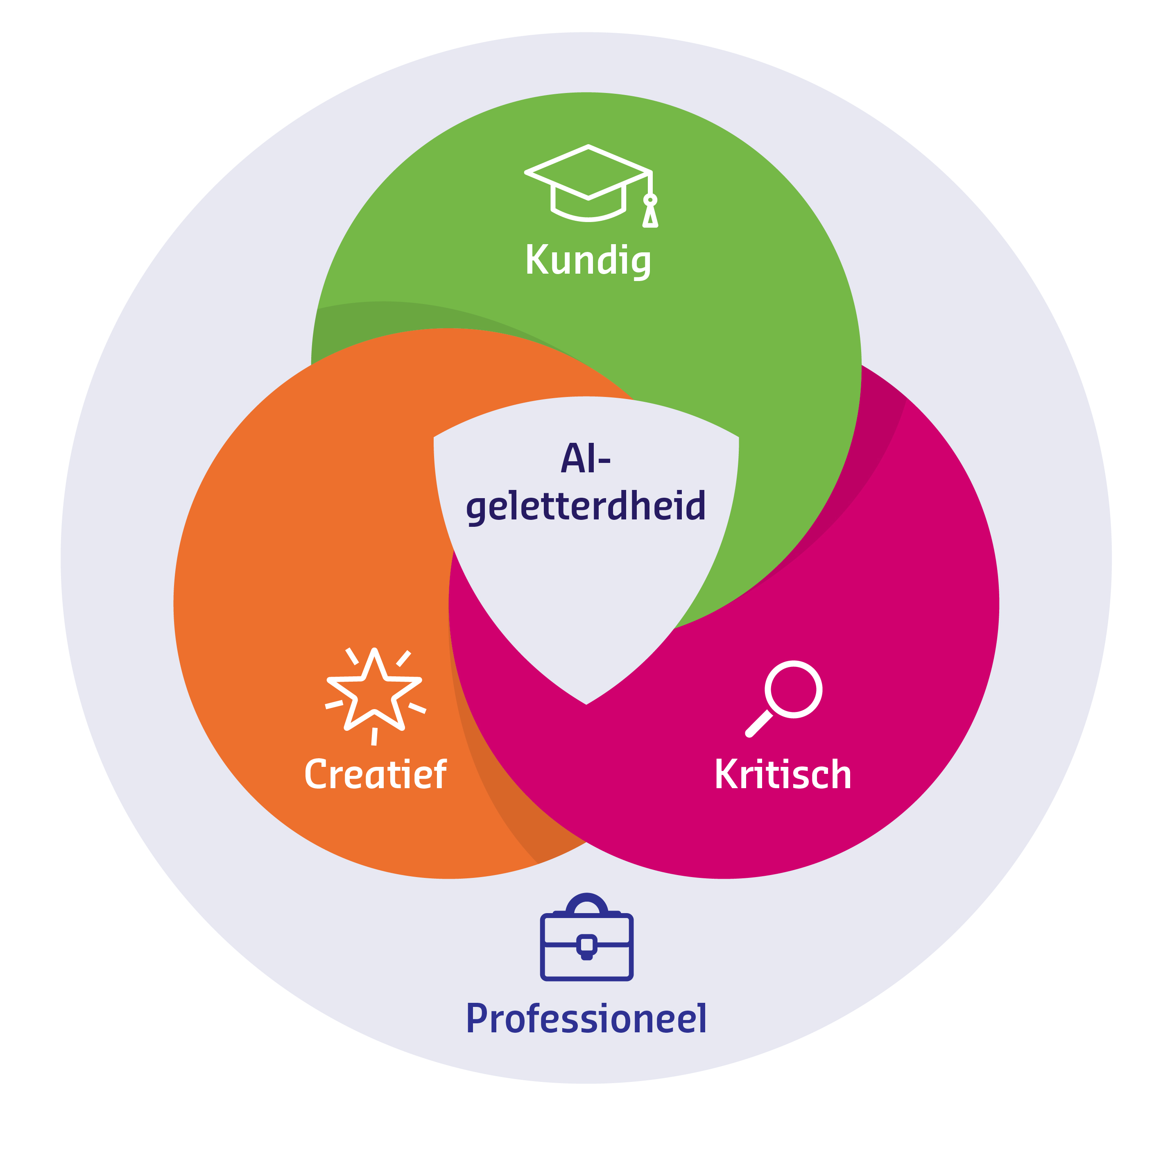
Digitale geletterdheid en
AI-geletterdheid kennen dezelfde driedeling:
Kundig, kritisch, creatief en professioneel
Kundig
Kritisch
Creatief
Notes:
AI-geletterdheid helpt medewerkers om bewuste keuzes te maken over de inzet van AI. Het gaat niet om AI zo veel mogelijk te gebruiken of juist te vermijden, maar om voldoende kennis te hebben om te kunnen afwegen of, wanneer en waarom AI wel of geen meerwaarde heeft.
Het raamwerk is opgebouwd uit vier domeinen: kundig, kritisch, creatief en professioneel.
Kundig, kritisch en creatief vormen de basis voor iedere medewerker en beschrijven de kennis en vaardigheden die iedereen nodig heeft om met AI om te gaan.
Professioneel beschrijft de aanvullende kennis en vaardigheden die nodig zijn om AI toe te passen binnen de eigen functie, taken en verantwoordelijkheden.
Op een later moment werken we professioneel verder uit voor de leraar en enkele andere functies/rollen van het onderwijsondersteunend personeel.

Slide 14
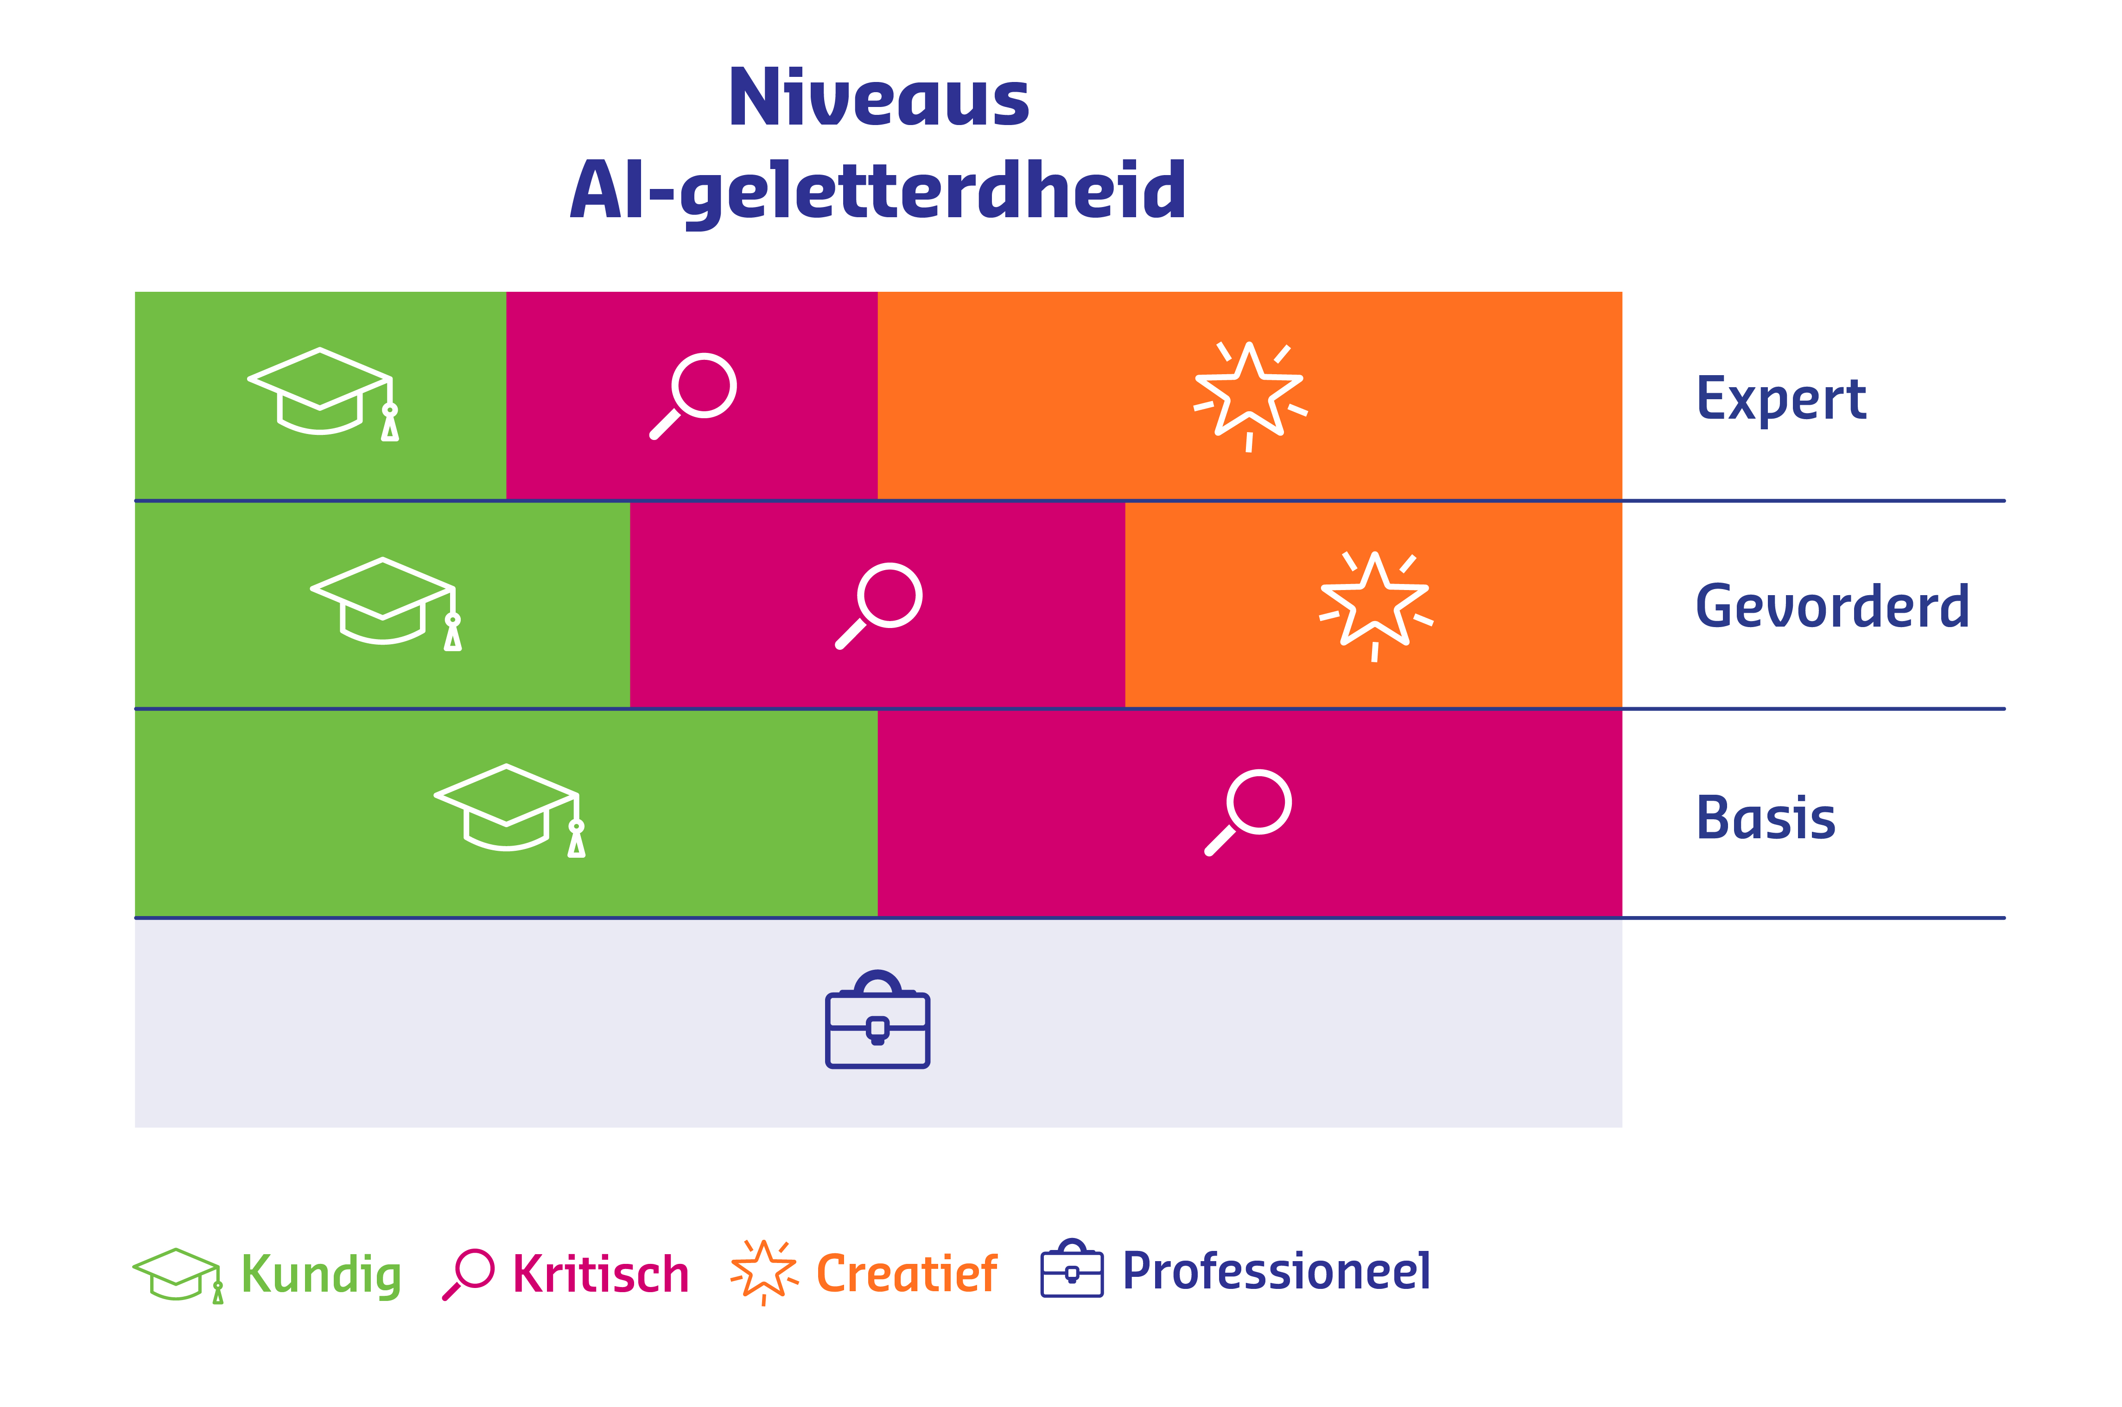
Kundig, kritisch, creatief en professioneel
Professioneel maakt duidelijk dat je AI verantwoord inzet op een manier die past bij jouw functie of rol, taken en verantwoordelijkheden.
De inhoud hiervan kan dus per functie of rol verschillen.
Notes:
AI-geletterdheid helpt medewerkers om bewuste keuzes te maken over de inzet van AI. Het gaat niet om AI zo veel mogelijk te gebruiken of juist te vermijden, maar om voldoende kennis te hebben om te kunnen afwegen of, wanneer en waarom AI wel of geen meerwaarde heeft.
Het raamwerk is opgebouwd uit vier domeinen: kundig, kritisch, creatief en professioneel.
Kundig, kritisch en creatief vormen de basis voor iedere medewerker en beschrijven de kennis en vaardigheden die iedereen nodig heeft om met AI om te gaan.
Professioneel beschrijft de aanvullende kennis en vaardigheden die nodig zijn om AI toe te passen binnen de eigen functie, taken en verantwoordelijkheden.
Op een later moment werken we professioneel verder uit voor de leraar en enkele andere functies/rollen van het onderwijsondersteunend personeel.

Slide 15
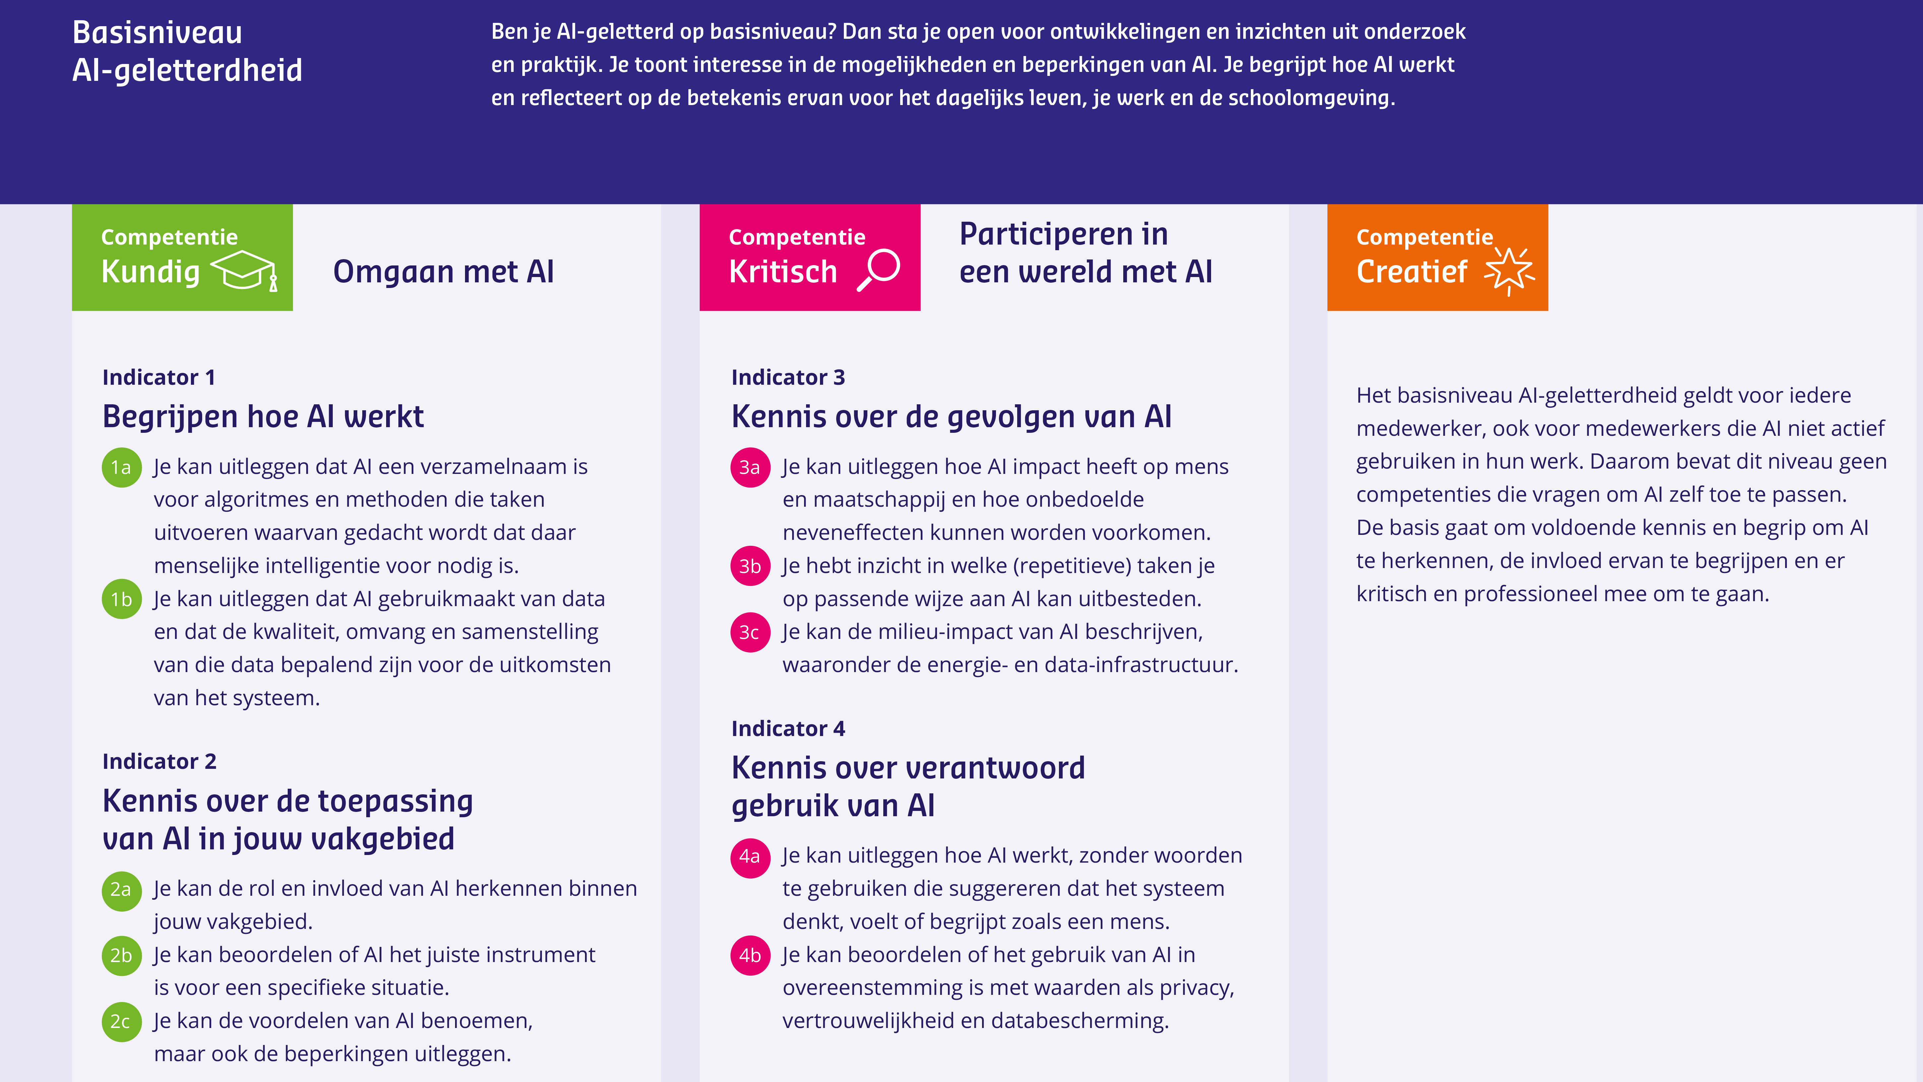
Basisniveau
AI-geletterdheid
We richten ons nu
op het basisniveau
AI-geletterdheid.
Dit geldt voor alle medewerkers.
Professioneel nemen we hierin nog niet mee, omdat dit per functie of rol verschilt.
Dit niveau bevat geen competenties die vragen om
AI zelf toe te passen.
De basis gaat om voldoende kennis en begrip om AI te herkennen, de invloed ervan
te begrijpen en er kritisch en professioneel mee om te gaan.
Notes:
Het basisniveau AI-geletterdheid is gericht op alle medewerkers die AI-systemen niet direct in hun werk gebruiken. De focus ligt op het ontwikkelen van een fundamenteel begrip van de technologie en haar maatschappelijke impact.
Het gevorderd niveau is bedoeld voor medewerkers die AI actief inzetten in hun dagelijkse praktijk, bijvoorbeeld voor het genereren van lesmateriaal. Naast de basiskennis vereist dit niveau vaardigheden om bijvoorbeeld te kunnen samenwerken met een AI-systeem en de uitkomsten van AI te kunnen beoordelen, maar ook kennis om AI bewust in te kunnen zetten in de lespraktijk.
Het expertniveau is voor medewerkers die zelf AI-systemen bouwen, aanpassen of vibecoden, of hierover lesgeven in de bovenbouw van het voortgezet onderwijs. Zij hebben bijvoorbeeld diepgaande technische kennis van algoritmes en modeltraining nodig en vaardigheden om te kunnen programmeren.

Slide 16
In gesprek over AI-geletterdheid
Wat moet je weten en
kunnen om verantwoord
om te kunnen gaan met AI
in je werk op school?
Notes:
Verdeel het team in groepen van vier.
Ga met elkaar in gesprek over deze vraag.
Het is van belang dat dit gesprek eerst wordt gevoerd voordat de zelfevaluatie wordt ingevuld.
Benadruk dat de waarde niet alleen zit in het juiste antwoord, maar vooral in het gesprek. Door samen afwegingen te maken en van elkaar te leren, ontwikkel je AI-geletterdheid.
Zorg ervoor dat er voldoende tijd is voor dit gesprek.

Slide 17
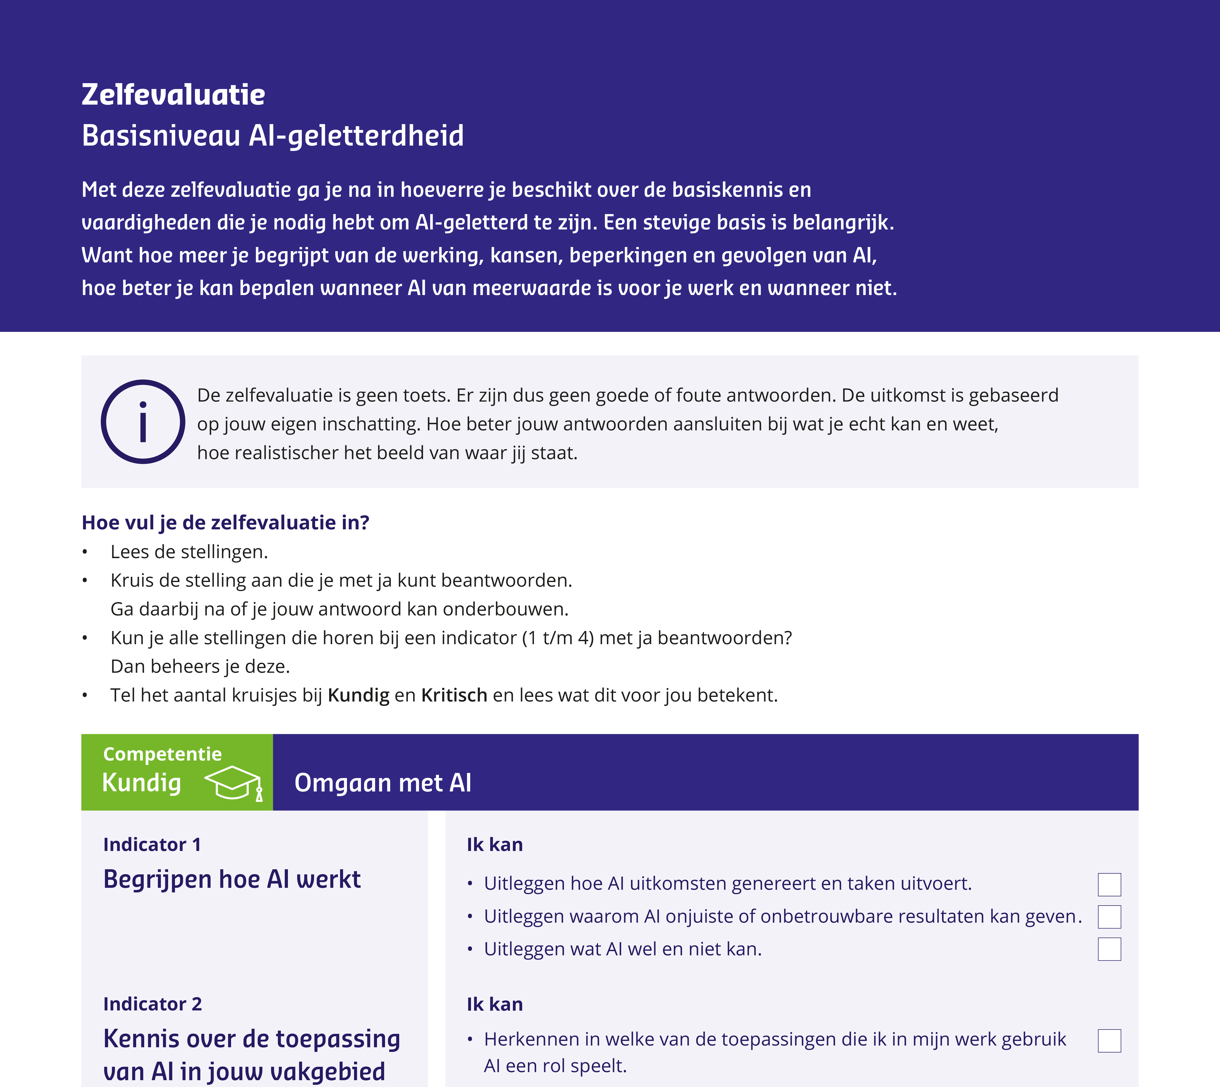
Zelfevaluatie
Vul nu de zelfevaluatie in.
Notes:
Zorg ervoor dat iedereen met de kennis van het zojuist gevoerde gesprek, voor zichzelf nu de zelfevaluatie invult.

Slide 18
Welke stappen hebben we nog te zetten?

Slide 19

Wat hebben we nog te leren?
Geef je totaalscore (kundig en kritisch) uit de zelfevaluatie aan op de thermometer.
Zo ontstaat een beeld van waar we als team staan ten opzichte van het basisniveau AI-geletterdheid.
Ik beschik over
het basisniveau
AI-geletterdheid
Ik ben dicht bij
het basisniveau
Ik ben goed
op weg
Ik sta nog
aan het begin

Slide 20

Indicatoren basisniveau AI-geletterdheid
Begrijpen
hoe AI werkt
Kennis over de
gevolgen van AI
Kennis over de
toepassing van AI
in jouw vakgebied
Kennis over
verantwoord
gebruik van AI
Notes:
Vraag deelnemers om hun antwoorden per indicator te bekijken. Hebben zij alle vragen bij een indicator met ‘ja’ beantwoord? Laat hen deze indicator dan aankruisen op de poster. Zo wordt zichtbaar welke indicatoren het team al beheerst en waar nog ontwikkeling nodig is.

Slide 21
Welke prioriteiten stellen we?
De posters maken zichtbaar op
welke indicatoren we ons nog
moeten ontwikkelen.
Bespreek in je groep welke
indicatoren jullie het meest relevant
en urgent vinden voor het team.
Kruis de indicator aan die volgens
jou het eerste om aandacht vraagt.

Slide 22
Wat hebben we nu?
Zicht op de ontwikkelvragen
binnen ons team.
Samen bepaald welke indicatoren
prioriteit hebben.
Een basis gelegd voor verdere
professionalisering.

Slide 23
Vervolgstappen
Bepaal welke stap jou persoonlijk helpt
om je verder te ontwikkelen op dit gebied.
We werken een professionaliseringsplan voor het bevorderen van AI-geletterdheid van het team uit.
Notes:
Meer weten over hoe je professionalisering vormgeeft en het maken van een professionaliseringsplan? Kijk op Zo organiseer je effectieve professionalisering voor digitalisering in het onderwijs - Kennisnet

Slide 24
Bedankt voor je aandacht!
Colofon
Werken aan AI-geletterdheid
Datum van uitgave
september 2026
Auteurs
Astrid Buijs
Michel Cents
Eindredactie
Anne Sikken (Slimme Content)
Vormgeving en illustraties
Combinatie Inpladi – Rock the Boat

